Slide 1
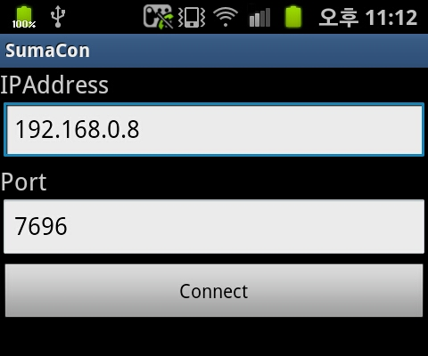
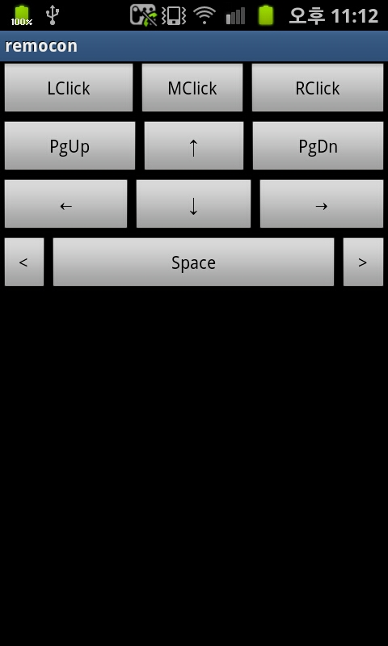
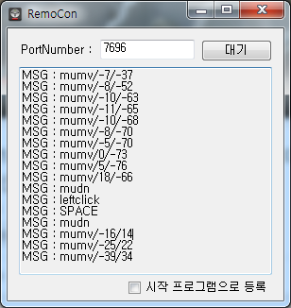
#.스마트 리모콘 사용 설명서
1
클릭 버튼
L:Left, M:Middle, R:Right
2
키보드와 동일한 버튼 동작
4
이곳을 터치&드래그하여 마우스 포인터 이동
2
3
1. 내부 망에 접속하여 서버의
사설 아이피를 입력
2. 서버와 클라이언트의 포트 번호를 동일하게 입력
3. 서버를 대기 중으로 변경
4. Connect 버튼으로 접속

